Slide 1
L’entreprise sous administration judiciaire
4ème session de formation
du 4 novembre au 10 décembre 2019
22/11/19

Slide 2
L’entreprise sous administration judiciaire
<> Conditions de mise sous administration judiciaire
<> Rôle de l’administrateur judiciaire en tant qu’employeur
<> Contentieux du travail dans les entreprises sous administration judiciaire

Slide 3
terminologie
La FAILLITE ou la BANQUEROUTE désignait l’état d’insolvabilité d’un commerçant qui ne pouvait pas honorer ses dettes.
Impossibilité pour un débiteur de rembourser ses créanciers

Slide 4
la "déconfiture", expression peu employée de nos jours, désigne la situation dans laquelle se trouve un débiteur insolvable pendant la période qui a précédé l'ouverture d'une procédure collective
XVIe s. En deconfiture, tous creanciers viennent à contribution au sol la livre sur les meubles, et les chirographaires et sceduliers sur les immeubles, Loysel, 685.

Slide 5
Définition d'au marc le franc
Expression juridique faisant référence à une méthode de partage des créances entre tous les créanciers dans le cadre d'une vente forcée lorsque le montant de la vente est inférieur au total des créances. Concrètement, la répartition entre les créanciers se fait au marc le franc, c'est à dire au prorata des créances. Sur un plan étymologique, le marc est une très ancienne unité de mesure qui servait à peser les métaux précieux.

Slide 6
Un créancier chirographaire est un créancier simple, c'est-à-dire ne disposant d'aucune garantie particulière (privilège, nantissement, hypothèque) lui permettant d’être payé avant les autres créanciers sur le prix de vente des biens de son débiteur. Il dispose seulement, comme garantie du paiement de sa créance, de l'ensemble des biens actuels et à venir de son débiteur.

Slide 7
Un créancier privilégié bénéficie d'une garantie (nantissement, gage, hypothèque, privilège, etc.) qui lui assure une priorité de paiement sur les autres créanciers dits simples les créanciers chirographaires, de son débiteur.
il dispose d'une garantie que lui a consentie son débiteur ou qu'il a obtenue en justice ;
la loi le fait bénéficier d'un privilège en raison de sa qualité : les salariés, le Trésor public, les organismes sociaux, les créanciers bénéficiant du privilège de conciliation lorsqu'une procédure collective est ouverte après cette conciliation, etc.

Slide 8
Tous les créanciers privilégiés ne sont pas égaux. Lorsque plusieurs créanciers privilégiés se trouvent en concurrence, ils sont payés dans un ordre fixé par la loi, mais toujours avant les créanciers chirographaires.
Un privilège peut porter sur un seul bien du débiteur (un gage sur une machine outil ou sur un véhicule, par exemple).

Slide 9
en matière de procédures collectives, on considère que les salariés d'une entreprise sont des créanciers dits "super-privilégiés" car ils disposent du "superprivilège" des salaires.
En cas de difficultés de leur entreprise, ils seront donc payés avant les créanciers privilégiés qui eux-mêmes seront payés avant les créanciers chirographaires.

Slide 10
Le privilège caractérise une créance qui va bénéficier d’un traitement plus favorable que les créances chirographaires, et sera payé avant.
Il existe en droit Français de très nombreux privilèges, organisés en deux catégories : les privilèges dits généraux et les privilèges dit spéciaux.

Slide 11
Les privilèges généraux permettent d’être payés en priorité sur le produit de réalisation de tous les actifs (et plus précisément en principe des actifs mobiliers car la plupart des privilèges généraux sont dits mobiliers, c'est à dire ne portent pas sur le prix de vente des immeubles, à l'exception du superprivilège des salaires et subsidiairement du privilège des salaires).

Slide 12
Les privilèges spéciaux permettent d’être payés en priorité sur le produit de la réalisation du bien sur lequel porte le privilège. On emploie également le terme de "sûreté" ou "sûrteté spéciale"
Par exemple le nantissement de fonds de commerce (qui est plûtôt une sûreté - voir ce mot- qu'un privilège) permet à son titulaire d’être payé en priorité sur le prix de vente de ce fonds de commerce.
Par exemple encore le créancier titulaire d'une hypothèque sera payé en priorité sur le prix de vente de l'immeuble sur lequel son hypothèque est inscrite.

Slide 13
La loi n̊67-563 du 13 juillet 1967 SUR LE REGLEMENT JUDICIAIRE,LA LIQUIDATION DES BIENS,LA FAILLITE PERSONNELLE ET LES BANQUEROUTES a introduit les termes de:
REGLEMENT JUDICIAIRE
LIQUIDATION DES BIENS

Slide 14
La loi n° 85-98 du 25 janvier 1985 a privilégié la sauvegarde de l'entreprise ainsi qu'en témoigne son article 1er qui énonce : « Il est institué une procédure de redressement judiciaire destinée à permettre la sauvegarde de l'entreprise, le maintien de l'activité et de l'emploi et l'apurement du passif »
Elle a introduit les termes:
REDRESSEMENT JUDICIAIRE
LIQUIDATION JUDICIAIRE

Slide 15
Entrée en vigueur le 15 février 2009, l’ordonnance du 18 décembre 2008 portant réforme du droit des entreprises en difficultés, renforce la loi de sauvegarde des entreprises du 26 juillet 2005 en accentuant l’anticipation et la transparence pour favoriser la prévention des difficultés des entreprises et en améliorant les conditions de réorganisation de l’entreprise. Elle a introduit le terme SAUVEGARDE DES ENTREPRISES

Slide 16
Le débiteur a cherché depuis longtemps à éviter la faillite et les sanctions qui y étaient associées, ainsi que le déshonneur attaché à cette mesure.
Les créanciers eux-mêmes sont tentés d'adopter une solution amiable permettant, grâce à un rééchelonnement des dettes de leur débiteur, d'éviter la perte totale de leur créance.

Slide 17
Les préoccupations d'ordre social et économique ont conduit le législateur à privilégier des solutions alternatives à la liquidation des entreprises en difficulté.
Dès le milieu du XXe siècle, et surtout à partir de la loi no 67-563 du 13 juillet 1967, qui a consacré la distinction entre l'homme et l'entreprise, le souci de favoriser le redressement des entreprises a été pris en compte et s'est traduit par la nécessité d'organiser la prévention des difficultés.

Slide 18
Les législations de 1967 et 1985 ont consacré le passage « du droit des faillites au droit des entreprises en difficulté ».
La loi no 2005-845 du 26 juillet 2005 de sauvegarde des entreprises a renforcé les moyens d'un traitement préventif des difficultés, en amont de la défaillance financière des entreprises.

Slide 19
Rappel de l’évolution

Slide 20
La réforme du droit de la faillite fut réalisée en 1967 par :
la loi no 67‐563 du 13 juillet 1967 sur le règlement judiciaire, la liquidation des biens, la faillite personnelle et les banqueroutes et par le décret no 67‐1120 du 22 décembre 1967 ;
l'ordonnance no 67‐820 du 23 septembre 1967"« tendant à faciliter le redressement économique et financier de certaines entreprises »", qui a institué la procédure de suspension provisoire des poursuites et les décrets no 67‐1254 et no 67‐1255 du 31 décembre 1967.

Slide 21
Caractéristiques des procédures de 1967
Les procédures de règlement judiciaire et de liquidation des biens instituées par la loi de 1967, reposaient sur une approche économique, orientées vers le redressement lorsque le débiteur était en mesure de proposer un concordat à ses créanciers chirographaires, constitués en une « masse ».
À défaut, la liquidation des biens était prononcée, entraînant la vente des actifs de manière isolée. Une cession à forfait de l'ensemble des biens était cependant possible, préfigurant le plan de cession. Des sanctions étaient prévues contre les dirigeants fautifs, le comblement du passif social était fondé sur une présomption de mauvaise gestion, la faillite personnelle était prononcée pour les fautes de gestion les plus graves et la banqueroute, simple ou frauduleuse, sanctionnait des faits tenant au détournement d'actifs et à la comptabilité mensongère.

Slide 22
Réforme de 1984 et de 1985
Les résultats de la loi de 1967 ne furent pas à la hauteur de ses ambitions, les procédures de règlement judiciaire aboutissant trop rarement à des concordats.
Le bilan de ces lois a conduit le législateur sous l'impulsion du garde des Sceaux Robert Badinter, à une réforme globale dix‐sept ans plus tard. Le législateur a rénové parallèlement plusieurs aspects :
par l'institution de règles relatives à la prévention (L. no 84‐148, 1er mars 1984) ;
par la réforme des procédures collectives, orientée vers le redressement des entreprises en difficulté, grâce à un plan de redressement (L. no 85‐98, 25 janv. 1985) ;
par la réforme des tribunaux de commerce (L. no 87‐550, 16 juill 1987) ;
et par la réforme du statut des professionnels, séparés désormais entre les administrateurs judiciaires chargés de surveiller l'entreprise et si nécessaire d'assister le débiteur, et les mandataires judiciaires, chargés de vérifier le passif et d'assurer la défense de l'intérêt collectif des créanciers (L. no 85‐99, 25 janv. 1985).

Slide 23
le redressement et la liquidation judiciaire :
ces procédures, applicables aux entreprises en cessation des paiements, aboutissent soit à un plan de redressement (procédure de redressement judiciaire), soit à un plan de cession (procédure de redressement ou de liquidation judiciaire), soit à la liquidation des actifs du débiteur (procédure de liquidation judiciaire). Pour les entreprises les plus petites, une procédure de liquidation judiciaire simplifiée a été instituée.

Slide 24
Les grandes lignes de la loi de sauvegarde des entreprises
La loi de sauvegarde des entreprises adoptée en 2005 a introduit des modifications importantes dont on peut citer l'essentiel.
Plusieurs procédures collectives sont offertes à l'entreprise en difficulté :
la conciliation, en cas de difficultés qui peuvent être résolues par un accord amiable, assorti d'avantages pour le débiteur et pour ses créanciers ; cette procédure s'inscrit dans la filiation du règlement amiable de 1984 ; elle est confidentielle et dépend de la possibilité effective d'élaborer un accord amiable avec les principaux créanciers ; la procédure est limitée à quatre mois (susceptibles d'une prolongation de un mois) et repose sur les capacités du conciliateur d'élaborer les bases d'un accord permettant la sortie de crise pour l'entreprise confrontée à des difficultés financières. D'où le recours préalable à un mandat ad hoc, qui permet d'examiner les possibilités d'un tel accord ;

Slide 25
Les grandes lignes de la loi de sauvegarde des entreprises
la sauvegarde, qualifiée parfois de « redressement anticipé », est une procédure collective du fait de l'arrêt des poursuites individuelles, de l'application de la discipline collective à tous les créanciers et de la vérification du passif. Mais elle est réservée aux entreprises confrontées à des difficultés financières insurmontables qui ne sont pas (encore) en cessation des paiements ; le débiteur conserve la confiance du législateur : il reste maître de sa gestion et doit présenter aux créanciers un plan de sauvegarde, le cas échéant avec l'assistance d'un administrateur judiciaire, lequel n'a vis‐à‐vis de l'activité de l'entreprise qu'un devoir de surveillance ;

Slide 26
Ordonnance du 12 mars 2014 et loi Pacte du 22 mai 2019
En 2014, une ordonnance no 2014‐326 du 12 mars 2014 a apporté diverses modifications aux règles applicables aux différentes procédures et a créé de nouveaux mécanismes adaptés à des situations d'endettement particulières. On mentionnera en particulier :
la possibilité de préparer une cession de l'entreprise pendant la procédure de conciliation ;
la possibilité pour le débiteur de demander lui‐même l'extension d'une procédure de sauvegarde ;
la possibilité donnée aux créanciers membres d'un comité de créanciers de présenter un plan alternatif au projet du débiteur ;
un assouplissement des conditions de la clôture d'une procédure de liquidation judiciaire ;
la création de deux nouvelles procédures : la procédure de sauvegarde accélérée ; la procédure de rétablissement professionnel, destinée aux personnes physiques ayant peu d'actifs

Slide 27
la loi du 22 mai 2019 relative à la croissance et la transformation des entreprises (L. no 2019‐486, 22 mai 2019, JO 23 mai, dite loi Pacte) contient diverses mesures intéressant les entreprises en difficulté.
le rapprochement entre les agriculteurs personnes physiques et les sociétés ayant une activité agricole ;
des dispositions destinées à faciliter la procédure de rétablissement professionnel ;
des modifications des règles relatives à la durée de la procédure de liquidation judiciaire simplifiée ;
des modifications relatives à la publicité du privilège du Trésor et aux déclarations des créances fiscales ;
une habilitation du gouvernement à légiférer par ordonnances pour réformer le droit des sûretés et les modalités de vote des plans de sauvegarde et de redressement en constituant des classes de créanciers.

Slide 28
Le débiteur bénéficiant d'une procédure de sauvegarde ou de redressement judiciaire se trouve placé dès la première heure sous la surveillance des organes désignés par le tribunal de commerce ou le tribunal de grande instance.
Le jugement d'ouverture prononcé, commence une période d'observation destinée à analyser la situation de l'entreprise et préparer une solution de redressement.
Au cours de cette période, le débiteur poursuit en principe son activité soit seul (en l'absence d'un administrateur judiciaire), soit sous la surveillance d'un administrateur judiciaire (en cas de sauvegarde), soit avec son assistance (en cas de redressement judiciaire), l'administrateur judiciaire ayant parfois une mission d'administration directe de l'entreprise (C. com., art. L. 631‐12). Au cours de la période d'observation, dont la durée est fixée par le tribunal, l'administrateur – lorsqu'il en est désigné un – établit un bilan économique et social de l'entreprise et prend des mesures conservatoires pour sauvegarder le patrimoine de l'entreprise et ses capacités de production.
Le code de commerce définit les pouvoirs respectifs du débiteur et de l'administrateur. Par ailleurs, il limite la possibilité de disposer des actifs et réglemente la poursuite des contrats en cours afin de fournir à l'entreprise les moyens de financer son activité au cours de la procédure.

Slide 29
Le mot "faillite" était utilisé avant 1985 pour nommer la procédure engagée contre un commerçant en état de cessation des paiements. La Loi n°85-98 du 25 janvier 1985 relative au redressement et à la liquidation judiciaire des entreprises a créé une nouvelle procédure figurant actuellement sous les articles L610-1 et s. du Code de commerce.

Slide 30
Définition du mot Faillite
Faillite est un ancien terme juridique, remplacé de nos jours par cessation de paiement. Ancrée dans le langage économique, la faillite représente la situation où une entreprise ne peut plus honorer ses dettes. Généralement, ce sont les dirigeants qui ouvrent une procédure de dépôt de bilan auprès du tribunal de commerce.
Sur étude du dossier, le juge peut prononcer la cessation de paiement ou nommer un médiateur. Le rôle du médiateur est de négocier des facilités de paiement pour l'entreprise auprès d'organismes de crédit ainsi que des créanciers. Lorsque le juge prononce la cessation de paiement, les biens mobiliers et immobiliers de l'entreprise sont saisis et vendus aux enchères afin d'honorer les dettes. Lorsqu'une faute de gestion grave ou une fraude est constatée, le juge peut se retourner contre les dirigeants.

Slide 31
Définition de Faillite
Le terme »faillite » désigne une procédure légale de liquidation ou de redressement judiciaire.
Elle est ordonnée par le Tribunal après la constatation d’un arrêt des paiements aux éventuels créanciers : factures non payées, prêts non remboursés, ou impôts restants dus.
Elle peut donc concerner les entreprises commerciales aussi bien que les particuliers (il s’agit alors d’une »faillite personnelle »).
Dans le cas d’une société, les actifs de celle-ci sont vendus dans le but de couvrir une partie des dettes.
Lorsqu’il s’agit d’une faillite personnelle ce sont les biens propres qui peuvent être saisis et vendus, sauf les meubles dits »meublants » comme les tables, les chaises, les lits ou les armoires.
De quelle façon une société est-elle déclarée »en faillite » par le tribunal ?
La constatation de l’arrêt des paiements peut-se faire de plusieurs manières :
• Soit l’un des créanciers (ou plusieurs) fait intervenir un huissier de justice qui délivre alors une assignation au débiteur l’obligeant à se rendre au tribunal
• Soit le dirigeant de l’entreprise peut déclarer lui-même sa cessation de paiements auprès du Tribunal de Commerce (cet acte est appelé »Dépôt de Bilan »)
Il faut savoir que si le tribunal juge le dirigeant coupable d’une gestion malhonnête ou imprudente de sa société ( »Banqueroute »), il ordonnera immédiatement la mise en place du processus de liquidation.

Slide 32
Comment une entreprise peut-elle sortir de la faillite ?
Une société faisant l’objet d’un redressement judiciaire est également considérée en faillite.
Pourtant, elle possède encore une chance de revenir sur le marché après l’épurement total de ses dettes.
Le plan de redressement décidé par le tribunal est soumis à de nombreuses conditions et il est assorti d’une période d’observation.
Si le plan est respecté, la société peut alors repartir sur de bonnes bases.

Slide 33
À l'occasion de la réforme du droit des procédures collectives entreprise en 1984, le législateur a créé la procédure préventive du règlement amiable (L. no 84-148, 1er mars 1984), devenue la procédure de conciliation.

Slide 34
Le débiteur peut conclure un accord amiable, sans l'intervention d'un tiers avec ses créanciers, demander la désignation d'un administrateur provisoire auprès de l'autorité judiciaire ou user des voies offertes par la loi, la désignation d'un mandataire ad hoc ou le recours à un conciliateur, à condition de ne pas être déjà en cessation des paiements.

Slide 35
Administration provisoire
L'administration provisoire est une technique de prévention.
L'administrateur provisoire est un mandataire chargé temporairement par décision de justice d'administrer les biens d'autrui, de gérer ou administrer un fonds de commerce, une entreprise ou une personne morale de droit privé et de résoudre les difficultés qui ont justifié sa nomination telle que, par exemple, la paralysie du fonctionnement de la société. Il en est ainsi en cas de défaillance, disparition ou carence des organes de la société. Puis, il est apparu que ce procédé pouvait être utilisé comme technique de sauvegarde de l'entreprise. Les praticiens ont pensé que la tentative de redressement aurait plus de chance de réussir si l'opération était confiée à un professionnel qui jouit de la confiance des partenaires.

Slide 36
Désignation d'un administrateur provisoire
L'administrateur provisoire est désigné par voie judiciaire. Souvent, l'organe de direction démissionne pour provoquer sa nomination. Le président du tribunal du siège social est alors saisi par voie de requête. Lorsque le contradictoire est nécessaire, la demande est portée devant le juge des référés.

Slide 37
Le juge saisi désigne alors un administrateur provisoire pour la durée qu'il fixe. En cas de besoin, la mission peut être prorogée par simple requête ; il peut aussi y être mis fin par anticipation.

Slide 38
L'administrateur reçoit mission de gérer et d'administrer la personne morale ou le fonds de commerce ou l'exploitation agricole avec les pouvoirs les plus étendus, conformément aux statuts, aux lois applicables et aux usages du commerce ou de l'activité concernée. L'administrateur a charge d'établir la situation de l'entreprise, de déterminer les problèmes qu'elle rencontre et de voir si des solutions paraissent possibles. À la fin de sa mission, il doit établir un compte rendu, si la décision l'ayant nommé le prévoit.

Slide 39
Il ne faut pas confondre l'administrateur provisoire et l'administrateur judiciaire nommé dans une procédure collective, qui est un mandataire chargé par décision de justice d'administrer les biens d'autrui ou d'exercer des fonctions d'assistance ou de surveillance dans la gestion de ces biens.

Slide 40
différences entre sauvegarde et redressement judiciaire ?

Slide 41
Les procédures de sauvegarde et de redressement judiciaire ont lieu quand l’entreprise connait des difficultés financières.
Leur but est le même : poursuivre l’activité de l’entreprise, payer les créanciers et maintenir les emplois. Toutefois, elles présentent des différences quant au moment de leur déclenchement et dans leur déroulement

Slide 42
procédure de sauvegarde
En instaurant la procédure de sauvegarde, dans les cas où il n’y a pas de cessation des paiements, la loi n°2005-845 du 26 juillet 2005 de sauvegarde des entreprises (JO du 27 juillet 2005) intègre une nouvelle approche juridique fondée sur l’anticipation dans le traitement des difficultés des entreprises

Slide 43
Les dispositions techniques liées à la procédure de sauvegarde Motif d’ouverture de la procédure : la sauvegarde s'applique à un débiteur qui, sans être en état de cessation des paiements, justifie de difficultés qu'il n'est pas en mesure de surmonter. • Cette procédure a pour but d’assurer une réorganisation de l’entreprise lui permettant de faire face aux difficultés qu’elle traverse. • La loi prévoit que le jugement de sauvegarde ouvre une période d’observation de 6 mois, renouvelable une fois.

Slide 45
Le déroulement de la procédure de redressement judiciaire

Slide 46
Les modalités du redressement judiciaire sont rythmées par d'importantes phases :
de préservation de l'entreprise ;
de préparation de son avenir et
de réactivation de son activité en vue de son rétablissement

Slide 47
Ouverture de la période d'observation
Le jugement d'ouverture fait débuter la période d'observation et en définit la durée. Cette période se caractérise par la poursuite de l'activité de l'entreprise dans un cadre protecteur prévu pour favoriser son rétablissement. Sa durée initiale est de six mois maximum, renouvelable une fois pour la même durée maximale, sur décision du tribunal (à la demande de l'administrateur, du débiteur ou du ministère public). Elle peut être exceptionnellement encore prolongée de six mois maximum à la demande du ministère public. Toutefois, au plus tard dans les deux mois du début de la période d'observation, le tribunal doit confirmer la poursuite de celle-ci, s'il juge que l'entreprise dispose à cette fin de capacités de financement suffisantes.

Slide 48
La période d'observation peut être interrompue à tout moment,
soit par la conversion du redressement en liquidation judiciaire (sur demande des organes de la procédure),
soit par l'adoption d'un plan de redressement,
soit par la disparition des difficultés si le débiteur dispose des sommes suffisantes pour désintéresser les créanciers et s'acquitter des frais de procédure.

Slide 49
Redistribution des pouvoirs de direction
Le juge-commissaire est habilité, dans le cadre fixé par la loi, à autoriser l'accomplissement de certains actes par le débiteur et l'administrateur, lorsque le sauvetage de l'entreprise l'exige (compromis, transactions, actes de disposition étrangers à la gestion courante de l'entreprise ; il en va de même, par exemple, pour la constitution d'hypothèque, de gage, de nantissement, ou pour certains paiements exceptionnels de créances antérieures au jugement d'ouverture).

Slide 50
Dans le cas où le tribunal nomme un administrateur judiciaire, ce dernier se voit confier automatiquement des missions exclusives telles que la faculté d'exiger la poursuite des contrats en cours, la responsabilité de l'élaboration du bilan économique et social et celle de la préparation du plan de redressement. L'administrateur peut se voir, le cas échéant, attribuer des missions complémentaires consistant soit à assister le débiteur pour tous les actes relatifs à la gestion, ou certains d'entre eux (déterminés par le tribunal), soit à accomplir seul tout ou partie des actes de gestion. Ces missions peuvent être modifiées à tout moment par le tribunal.

Slide 51
Le rôle du dirigeant varie selon ce qui a été décidé par le tribunal. Le dirigeant n'est pas dessaisi de ses pouvoirs pendant la période d'observation. Il continue d'exercer sur son patrimoine les actes de disposition et d'administration, ainsi que les droits et actions ne relevant pas de la mission confiée à l'administrateur. Sous certaines réserves (l'interdiction des paiements des créanciers antérieurs à l'ouverture de la procédure, et la poursuite des contrats en cours), le débiteur conserve en pratique la gestion courante, autrement dit, les actes de fonctionnement quotidien de l'entreprise.

Slide 52
en tout état de cause, dès lors que le débiteur est détenteur directement ou indirectement de parts sociales ou d'actions, il perd le droit de les céder librement sous peine de nullité, et doit se conformer aux conditions fixées par le tribunal

Slide 53
Gel du passif
L'ouverture de la période d'observation a pour effet d'interdire le paiement de la plupart des créances dues par le débiteur concerné. Il s'agit plus précisément des créances nées antérieurement au jugement d'ouverture, ainsi que de toutes créances nées postérieurement mais inutiles à la continuation de l'activité de la société. Elle a également pour effet de suspendre toute instance en cours (action engagée par un créancier antérieurement au jugement), tendant au paiement d'une somme d'argent ou à la résolution d'un contrat pour défaut de paiement. Il en va de même pour toutes les actions des créanciers postérieurs au jugement et ayant les mêmes fins, dont les prestations ne sont pas indispensables à la continuité de l'entreprise. Sont également interrompues ou interdites les procédures d'exécution de la part de ces créanciers tant sur les meubles que sur les immeubles (saisie-attribution, saisie conservatoire, saisie vente, avis à tiers détenteur, séquestres).

Slide 54
Le jugement d'ouverture maintient la date d'exigibilité des créances non échues à la date de son prononcé. Il arrête le cours des intérêts légaux, conventionnels, et celui de tout intérêt de retard ou majoration (sauf notamment les intérêts des contrats de prêts d'une durée supérieure ou égale à un an). Il interdit l'inscription des hypothèques, gages, nantissements et privilèges sauf au vendeur du fonds de commerce et au Trésor public.

Slide 55
Dispositif de poursuite de l'activité
S'agissant des contrats en cours au jour du prononcé du jugement d'ouverture, le principe est que cette décision ne provoque pas leur résiliation. Toutefois, il existe des règles particulières à certains contrats, et principalement : le contrat de travail, le contrat de bail de locaux professionnels, le contrat de société en nom collectif et en commandite simple, ou le contrat de fiducie.

Slide 56
En outre, l'administrateur judiciaire, s'il a été désigné ou dans le cas contraire, le débiteur sur avis du mandataire judiciaire, peut librement choisir, en exerçant son droit d'option, d'exiger ou non la poursuite de contrat.
Enfin, des actifs peuvent être exceptionnellement vendus pour assurer le financement de l'entreprise. Dans ce cas, leur prix de vente, qui n'est pas distribué aux créanciers, est principalement versé soit directement à l'entreprise pour sa trésorerie, soit consigné.

Slide 57
Préparation du plan de redressement
Sur la base du bilan économique et social, l'administrateur élabore avec le concours du débiteur le plan de redressement.
La préparation du plan nécessite en principe la consultation des créanciers antérieurs à l'ouverture de la procédure, et ayant déclaré leurs créances, sur les propositions de délais de paiement et remise de dettes faites à chacun d'entre eux.

Slide 58
Le projet de plan comporte :
les perspectives de redressement ;
les modalités de règlement du passif et les garanties éventuelles que le débiteur doit souscrire pour en assurer l'exécution ;
le niveau et les perspectives d'emploi, ainsi que les conditions sociales envisagées pour la poursuite de l'activité.

Slide 59
Le projet recense, annexe et analyse les éventuelles offres d'acquisition portant sur une ou plusieurs branches d'activité, présentées par des tiers. Il indique la ou les activités qu'il propose de cesser, céder ou d'adjoindre. Le projet indique éventuellement la possibilité de proposer à certains créanciers la conversion de leurs créances en titres de capital.
Le projet de plan peut subordonner son adoption par le tribunal à des exigences : par exemple, de restructuration de l'entreprise à partir d'une augmentation de capital ; ou de remplacement d'un dirigeant.

Slide 61
Entreprise en difficulté financière : qu'est-ce que la garantie des salaires ?
Quand une entreprise est en difficulté financière et qu'une procédure de sauvegarde, de redressement ou de liquidation judiciaire est ouverte, tout salarié (même s'il travaille à l'étranger) bénéficie de la garantie de paiement des salaires. Cette garantie est couverte par l'assurance de garantie des salaires (AGS), qui est financée par une cotisation patronale obligatoire. Le montant des créances garanties varie dans les conditions suivantes :

Slide 62
Adoption du plan de redressement
Le tribunal n'arrête un plan de redressement que s'il considère qu'il existe une possibilité sérieuse pour l'entreprise d'être sauvée.
Il ne le fait qu'après convocation du débiteur, des représentants du comité d'entreprise ou des délégués du personnel, et information du ministère public, de l'administrateur, du mandataire judiciaire, et au vu du bilan économique et social. Il recueille l'avis du ministère public (lequel est présent à l'audience pour une entreprise de plus de 20 salariés ou ayant un chiffre d'affaires supérieur à trois millions d'euros).
Dans le cas où un plan prévoit des licenciements pour motif économique, le tribunal tient également compte pour prendre sa décision d'un rapport, déposé au greffe avant le jugement, indiquant notamment le nombre de salariés dont le licenciement est envisagé, et leurs catégories professionnelles.

Slide 63
Exécution du plan, clôture de la procédure de redressement judiciaire
Après dépôt au greffe du compte-rendu de fin de mission de l'administrateur ou du mandataire judiciaire, et l'approbation de ce document par le juge-commissaire, la clôture du redressement est prononcée par ordonnance du président du tribunal, non susceptible de recours.
Le commissaire à l'exécution du plan établit un rapport annuel sur l'exécution des engagements du débiteur, qu'il dépose au greffe et communique au ministère public, et tient à la disposition de tous les créanciers.
Le tribunal constate l'achèvement de l'exécution du plan au vu d'un rapport établi par le commissaire à l'exécution du plan.
Le plan en cours d'exécution peut être modifié par le tribunal à la demande du débiteur et sur rapport du commissaire à l'exécution du plan.

Slide 64
Sanction en cas d'inexécution du plan
Le tribunal prononce la résolution du plan, c'est-à-dire la fin de son exécution et, le cas échéant, la liquidation judiciaire, si le débiteur n'exécute pas ses engagements dans les délais fixés par le plan.

Slide 66
Le régime de garantie des salaires (AGS) intervient si l’entreprise se trouve en procédure collective (sauvegarde, redressement ou liquidation judiciaire) et n’a pas de fonds disponibles pour payer les salaires, préavis ou indemnités pour garantir le paiement des sommes qui sont dues en exécution du contrat de travail.

Slide 68
Qui peut bénéficier de la garantie AGS ?
Vous bénéficiez du régime de garantie des salaires dès lors que vous êtes (ou étiez) titulaire d’un contrat de travail.
Vous êtes salarié d’un commerçant, d’un artisan, d’un agriculteur, d’une personne physique exerçant une activité indépendante ou libérale, d’une personne morale de droit privé(société commerciale, association ...) ;
Vous êtes salarié détaché à l’étranger ou salarié français expatrié ;
Vous êtes salarié en France d’un employeur situé dans un autre Etat de l’Union Européenne
Vous bénéficiez du régime de garantie des salaires même si votre employeur n’est pas à jour dans le paiement des cotisations AGS.

Slide 69
Qui sont les interlocuteurs ?
Le mandataire judiciaire, votre interlocuteur privilégié : Désigné dans toute procédure collective, il est chargé par décision de justice de représenter les créanciers, de préserver les droits financiers des salariés et de réaliser les actifs des entreprises en liquidation judiciaire au profit des créanciers. C'est lui qui accomplit l'ensemble des démarches pour obtenir le remboursement de vos créances salariales.
Ou le syndic étranger dans le cadre de la procédure ouverte dans un autre Etat de l’UE.
Le représentant des salariés : Désigné par les salariés, il contrôle le montant des sommes dues et versées aux salariés et sert d’intermédiaire entre les salariés et l’administrateur ou le tribunal.
Les services de l’entreprise en activité : bien informés de votre situation et de vos droits, ils collaborent avec le mandataire judiciaire désigné et vous délivrent documents et attestations utiles.

Slide 70
Quelles sont les démarches à effectuer ?
Lorsque le mandataire judiciaire ne peut, faute de disponibilités, payer tout ou une partie du salaire ou des créances couvertes, c'est le CGEA (Centre de Gestion et d’Etude AGS), qui pour le compte de l'AGS, effectue des avances remises au mandataire judiciaire.
Le salarié n’a aucune démarche ou formalité à accomplir : la loi le dispense de déclarer ses créances contrairement aux autres créanciers.
Pour obtenir les fonds, le mandataire judiciaire doit au préalable établir un relevé comportant :
L’identité des salariés (avec NNI),
La nature du contrat de travail,
La date d’entrée dans l’entreprise,
L’emploi occupié, sa qualification,
L’exercice ou non d’un mandat social,
La date de rupture du contrat de travail,
Les sommes déjà versées,
Celles qui restent à payer.

Slide 71
les étapes de la procédure collective ?
Etape 1 : Nomination du Mandataire judiciaire
A l’ouverture de la procédure collective, le mandataire judiciaire, nommé par le Tribunal de commerce ou de grande instance, a pour mission de vérifier et de dresser l’état des sommes dues aux salariés.
Etape 2 : Etablissement des relevés de créance
A défaut de fonds disponibles dans l’entreprise, le mandataire judiciaire porte les sommes dues sur un relevé de créances, visé par le juge-commissaire puis transmis au Centre d’Etude et de Gestion AGS (CGEA).
Etape 3 :Paiement des sommes dues aux salariés
Le CGEA met à la disposition du mandataire judiciaire les fonds nécessaires au règlement des sommes dues aux salariés dans un délai de 5 jours suivant la réception du relevé de créances salariales. Le mandataire vous reverse immédiatement les sommes dues.

Slide 72
Que garantit le régime de garantie des salaires ?
Le régime de garantie des salaires garantit le paiement des rémunérations impayées des salariés dont l'employeur est en procédure collective.
Les rémunérations de toutes natures dues au salarié, au moment de l’ouverture d’une procédure de redressement ou liquidation judiciaire.
Les créances liées à la rupture du contrat de travail.
Principales créances garanties : Les rémunérations dues aux salariés et apprentis, les indemnités compensatrices de préavis, les indemnités compensatrices de congés payés, les indemnités de licenciement, les contributions financières dues par l'employeur en cas d'adhésion au CSP.
Les avances sont effectuées au profit du salarié, toutes créances confondues, dans les limites d’un plafond. Ce plafond* varie en fonction de l’ancienneté du contrat de travail au sein de l’entreprise au jour de l’ouverture de la procédure collective.

Slide 73
Quand le salarié est-il payé ?
A réception des relevés de créances salariales, établis par le mandataire judiciaire, le CGEA vérifie que les créances entrent dans le champ de garantie AGS. Le CGEA, à titre d'avance, procède à un paiement global auprès du mandataire juidiciaire, qui répartit entre les salariés le versement de l'AGS.
Dans la pratique, les relevés sont établis et présentés au CGEA, par le mandataire judiciaire, dans un délai inférieur à 30 jours pour les salaires et accessoires, et dans les 3 mois pour les autres créances (notamment les indemnités de ruptures) à compter de l'ouverture de la procédure collective.
Le CGEA met à la disposition du mandataire judiciaire les fonds nécessaires au règlement des sommes dues aux salariés dans un délai de 5 jours suivant la réception du relevé de créances salariales. Le mandataire vous reverse immédiatement les sommes dues.

Slide 74
En l'absence de motif de contestation, il n’est pas nécessaire de saisir le conseil de Prud'hommes. En effet, la procédure prud'homale peut avoir pour effet de retarder l’intervention du régime de garantie des salaires.

Slide 75
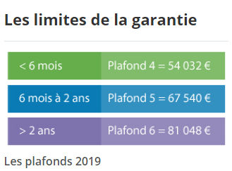

Slide 76
Recours devant le conseil de prud’hommes
Les droits des salariés peuvent être reconnus et acceptés par le mandataire de justice et par l'AGS sans l'intervention du conseil de prud'hommes. Le conseil de prud'hommes n'est saisi que lorsqu'une créance est contestée soit par le mandataire, soit par l’AGS.
Le bureau de jugement est directement saisi des demandes. Il n'est pas procédé à une tentative de conciliation
Les litiges soumis au conseil de prud'hommes en application des articles L. 621-125 et L. 621-127 sont portés directement devant le bureau de jugement. (Art. L. 621-128 du code de commerce).

Slide 77
Les défendeurs au procès
EN CAS DE SAUVEGARDE:
■ L’entreprise
■ L’administrateur judiciaire et/ou le mandataire de justice
■ L’association de garantie des salaires (sauf pour les salaires)

Slide 78
Les défendeurs au procès
EN CAS DE REDRESSEMENT JUDICIAIRE:
■ L’entreprise
■ L’administrateur judiciaire
■ Le mandataire de justice
■ L’association de garantie des salaires

Slide 79
Les défendeurs au procès
EN CAS DE LIQUIDATION JUDICIAIRE:
■ Le liquidateur
■ L’association de garantie des salaires

Slide 80
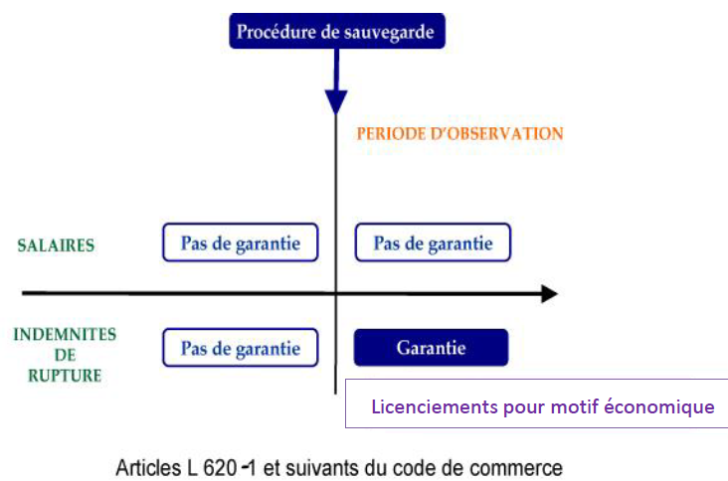

Slide 81
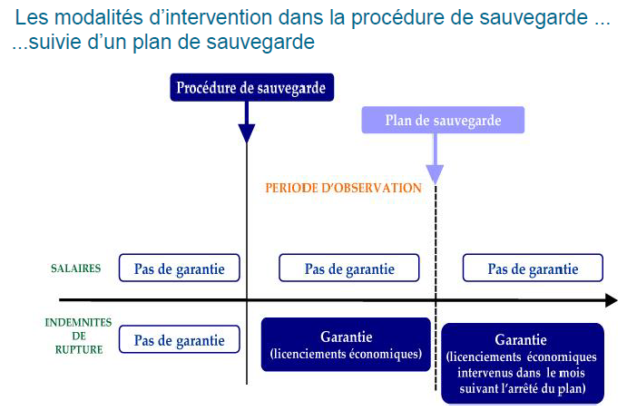

Slide 82
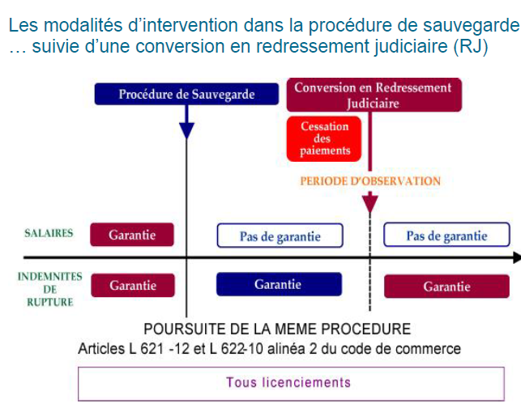

Slide 83
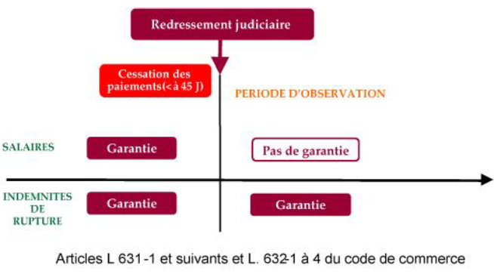

Slide 84
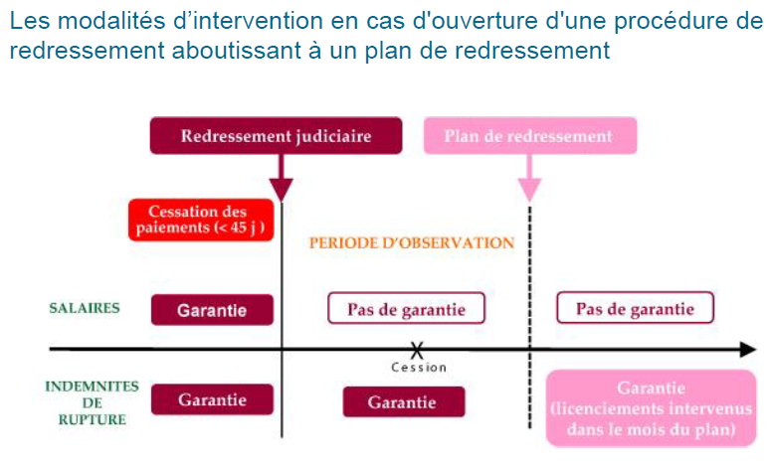

Slide 85
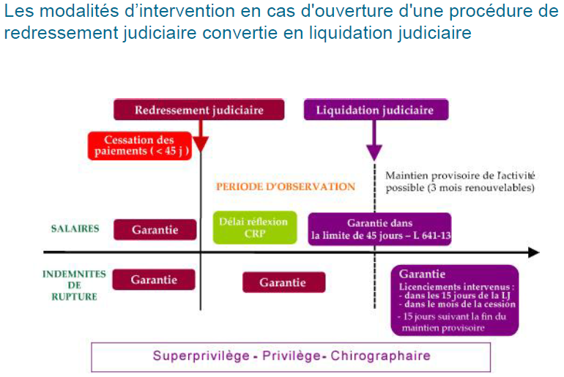

Slide 86
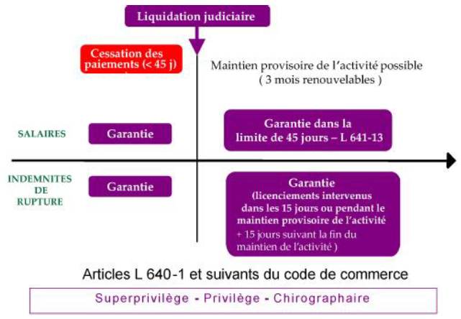

Slide 87
Article L621-125 du code de commerce
Après vérification, le représentant des créanciers établit, dans les délais prévus à l'article L. 143-11-7 du code du travail, les relevés des créances résultant d'un contrat de travail, le débiteur entendu ou dûment appelé. Les relevés des créances sont soumis au représentant des salariés dans les conditions prévues à l'article L. 621-36. Ils sont visés par le juge-commissaire, déposés au greffe du tribunal et font l'objet d'une mesure de publicité dans des conditions fixées par décret en Conseil d'Etat.
Le salarié dont la créance ne figure pas en tout ou en partie sur un relevé peut saisir à peine de forclusion le conseil de prud'hommes dans un délai de deux mois à compter de l'accomplissement de la mesure de publicité mentionnée à l'alinéa précédent. Il peut demander au représentant des salariés de l'assister ou de le représenter devant la juridiction prud'homale.
Le représentant des créanciers cité devant le conseil de prud'hommes ou, à défaut, le demandeur appelle devant cette juridiction les institutions visées à l'article L. 143-11-4 du code du travail. Le débiteur ou l'administrateur lorsqu'il a pour mission d'assurer l'administration est mis en cause.

Slide 88
Article L621-126 du code de commerce
Les instances en cours devant la juridiction prud'homale, à la date du jugement d'ouverture du redressement judiciaire, sont poursuivies en présence du représentant des créanciers et de l'administrateur lorsqu'il a pour mission d'assurer l'administration ou ceux-ci dûment appelés.
Le représentant des créanciers informe dans les dix jours la juridiction saisie et les salariés parties à l'instance de l'ouverture de la procédure de redressement judiciaire.
Les institutions mentionnées à l'article L. 143-11-4 du code du travail sont mises en cause par le représentant des créanciers ou, à défaut, les salariés requérants, dans les dix jours du jugement d'ouverture du redressement judiciaire.

Slide 89
Article L621-127 du code de commerce
Lorsque les institutions mentionnées à l'article L. 143-11-4 du code du travail refusent pour quelque cause que ce soit de régler une créance figurant sur un relevé des créances résultant d'un contrat de travail, elles font connaître leur refus au représentant des créanciers qui en informe immédiatement le représentant des salariés et le salarié concerné.
Ce dernier peut saisir du litige le conseil de prud'hommes. Le représentant des créanciers, le chef d'entreprise ou l'administrateur lorsqu'il a pour mission d'assurer l'administration sont mis en cause.
Le salarié peut demander au représentant des salariés de l'assister ou de le représenter devant la juridiction prud'homale.

Slide 90
Article L621-128 du code de commerce
Les litiges soumis au conseil de prud'hommes en application des articles L. 621-125 et L. 621-127 sont portés directement devant le bureau de jugement.

Slide 91
Article L621-130 du code de commerce
Les créances résultant d'un contrat de travail sont garanties en cas d'ouverture d'une procédure de redressement judiciaire ou de liquidation judiciaire :
1° Par le privilège établi par les articles L. 143-10, L. 143-11, L. 742-6 et L. 751-15 du code du travail, pour les causes et montants définis auxdits articles ;
2° Par le privilège du 4° de l'article 2101 et du 2° de l'article 2104 du code civil.

Slide 92
Le superprivilège
Le superprivilège garantit les créances salariales de tout premier rang, pour la période des 60 derniers jours de salaires, les congés payés, les préavis et a été institué pour protéger les salariés.
Ce privilège n'existe pas en droit commun et n'existe qu'en procédure collective.
L’AGS, une fois qu’elle a payé les salariés, devient créanciers « superprivilégié » à la place des salariés.

Slide 93
Privilège des salariés
Le privilège des salariés porte, au visa de l'article 2331, 4̊ du Code civil, sur les “rémunérations pour les six derniers mois”.
Il porte à la fois sur les salaires stricto sensu, et sur les créances considérées comme accessoires du salaire, énumérées notamment à l’article 2331 du code civil : Indemnités de congés payés, indemnités de préavis, indemnités et dommages intérêts liés à la rupture du contrat de travail (rupture abusive, perte d’emploi, indemnité de fin de CDD, indemnité de licenciement (avec un plafonnement).

Slide 94
Article L621-131du code de commerce
Nonobstant l'existence de toute autre créance, les créances que garantit le privilège établi aux articles L. 143-10, L. 143-11, L. 742-6 et L. 751-15 du code du travail doivent être payées par l'administrateur sur ordonnance du juge-commissaire, dans les dix jours du prononcé du jugement ouvrant la procédure de redressement judiciaire ou de liquidation judiciaire, si l'administrateur dispose des fonds nécessaires.
Toutefois, avant tout établissement du montant de ces créances, l'administrateur doit, avec l'autorisation du juge-commissaire et dans la mesure des fonds disponibles, verser immédiatement aux salariés, à titre provisionnel, une somme égale à un mois de salaire impayé, sur la base du dernier bulletin de salaire, et sans pouvoir dépasser le plafond visé à l'article L. 143-10 du code du travail.
A défaut de disponibilités, les sommes dues en vertu des deux alinéas précédents doivent être acquittées sur les premières rentrées de fonds.

Slide 95
DISPOSITIF DE JUGEMENT LORSQUE L’EMPLOYEUR EST EN REDRESSEMENT JUDICIAIRE OU LIQUIDATION JUDICIAIRE
Le Conseil après en avoir délibéré conformément à la loi, statuant
par jugement ( ) contradictoire ( ) réputé contradictoire ( ) par défaut
( ) en premier ressort ( ) en dernier ressort
Fixe la créance de M_______________________à l’égard de la société (ou du commerçant en nom propre) _______________________
□ en liquidation judiciaire □ en redressement judiciaire
aux sommes suivantes:
1̊/
2̊/
3̊/
4̊/
déclare ces créances opposables au C.G.E.A.-A.G.S. dans les limites légales de sa garantie
ORDONNE à la Société ____________________________ en □ R.J. □ L.J. prise en la personne de son représentant judiciairement reconnu de délivrer les documents suivants:

Slide 96
CRÉANCES GARANTIES
Les créances garanties par l’AGS sont expressément visées aux articles L3253-8 ex art. L. 143-11-1 et suivants du Code du travail.

Slide 97
a) Créances dues à la date du jugement d’ouverture de la procédure de redressement ou de liquidation judiciaire
●L’AGS couvre toutes les sommes dues aux salariés en exécution du contrat de travail et exigibles à la date du jugement d’ouverture de la procédure (Cass. soc., 12 juin 2002, no 00-41.153 ; Cass. soc., 30 oct. 2002, no 00-46.779).
● Sont couvertes les sommes dues au titre de la rupture du contrat de travail ou d’apprentissage, intervenue antérieurement à la date du jugement d’ouverture de la procédure de redressement judiciaire (Cass. soc., 6 juin 2000, no 98-42.083, Bull. civ. V, no 215, p. 169 ; Cass. soc., 24 sept. 2002, no 00-42.187 ; Cass. soc., 1er oct. 2003, no 01-40.125, no 2129 P.
● Les créances indemnitaires, réparant le préjudice occasionné par la rupture du contrat notifiée avant la reprise du fonds, nées avant la liquidation, doivent également être garanties par l’AGS (Cass. soc., 28 janv. 2004, no 01-47.356, Bull. civ. V, no 28, p. 27).

Slide 98
● La créance doit être échue. La contrepartie pécuniaire due au titre d’une clause de non-concurrence est garantie par l’AGS pour les versements échus à la date du jugement d’ouverture. Les versements postérieurs au jugement ne sont pas en revanche garantis par l’AGS (Cass. soc., 6 mai 1997, no 94-42.699, Bull. civ. V, no 162 ; Cass. soc., 2 oct. 1997, no 95-42.403).
● Les créances salariales, échues antérieurement au jugement de redressement, mais retenues par l’employeur en raison d’un avis à tiers détenteur annulé ultérieurement, sont garanties par l’AGS (Cass. soc., 16 nov. 1999, no 97-44.042).

Slide 99
● L’AGS est tenu de garantir les dommages et intérêts alloués à un salarié du fait de sa non-affiliation, par l’employeur, au régime de protection complémentaire obligatoire des cadres mis en place en application des articles L. 911-1 et s. du Code de la sécurité sociale. Ces dommages et intérêts sont en effet dus au salarié en exécution de son contrat de travail avant l’ouverture de la procédure collective (Cass. soc., 8 janv. 2002, no 99-44.220, Bull. civ. V, no 1, p. 1).
● Est également garantie par l’AGS l’indemnité due en réparation du préjudice subi par le salarié du fait du non-paiement par l’employeur des cotisations à une caisse de retraite complémentaire prévue par la convention collective, peu important le taux de cotisation choisi par l’employeur, qui n’est qu’une modalité de l’exécution de son obligation conventionnelle (en l’espèce, l’employeur s’était engagé à augmenter le taux de cotisation sur la tranche B, mais n’avait pas respecté cet engagement (Cass. soc., 25 janv. 2005, no 03-40.195, no 184 P+B).

Slide 100
●La salariée, dont le licenciement prononcé pendant la période de suspension de son contrat de travail consécutive à son état de grossesse est annulé, est créancière dès le prononcé de son licenciement de la totalité des salaires qu’elle aurait perçus pendant la période de protection. Dès lors que le licenciement nul a été prononcé avant l’ouverture de la liquidation judiciaire de l’employeur, l’AGS est tenue de garantir le paiement des salaires et indemnités de congés payés alloués au titre de la période de protection (Cass. soc., 29 janv. 2003, no 00-46.048, Bull. civ. V, no 25, p. 22).

Slide 101
●Entrent dans la garantie couverte par l’AGS, les dommages et intérêts dus aux salariés en raison de l’inexécution de la part de l’employeur de ses obligations de délivrer aux intéressés des bulletins de paie, des certificats de travail et des attestations pour l’Assédic, auxquelles il est tenu en exécution des contrats de travail (Cass. soc., 4 déc. 2002, no 00-44.303, Bull. civ. V, no 368).
● Le paiement des cotisations sociales légales ou conventionnelles dues par l’employeur en exécution du contrat de travail est garanti par l’AGS (Cass. soc., 12 févr. 2003, no 01-40.676).
Les décisions de justice exécutoires sont dorénavant opposables de plein droit à l’AGS (L. no 2001-624, 17 juill. 2001, art. 38, JO 18 juill.)

Slide 102
Créances résultant de la rupture du contrat de travail notifiée après le jugement d’ouverture
Toutes les créances, sans distinction, résultant de la rupture des contrats de travail notifiée après le jugement d’ouverture de la procédure de redressement ou de liquidation judiciaires, sont couvertes par l’AGS.

Slide 103
Sont notamment couverts par l’AGS :
l’indemnité compensatrice de congés payés (Cass. soc., 2 juin 1992, no 89-44.415, Bull. civ. V, no 358) ;
l’indemnité compensatrice de préavis ;
les dommages et intérêts pour irrégularité de procédure (Cass. soc., 6 mai 1997, no 94-42.699, Bull. civ. V, no 162) ;
les dommages et intérêts pour licenciement sans cause réelle et sérieuse (Cass. soc., 20 mai 1992, no 90-43.286 ; Cass. soc., 8 juin 1999, no 97-40.659, Bull. civ. V, no 266, p. 192) ;

Slide 104
une prime de treizième mois résultant d’un usage d’entreprise (Cass. soc., 23 sept. 1992, no 89-45.686, Gaz. Pal. 1992, 2, pan., p. 264) ;
une allocation d’essai prévue par la convention collective (cas où l’employeur n’avait pas souscrit de contrat d’assurance garantissant le paiement du capital décès : Cass. soc., 8 juill. 1997, no 94-42.555, D. 1997, I.R., p. 200) ;
les indemnités journalières dues par l’employeur pour non-respect du contrat souscrit auprès d’un organisme de prévoyance dès lors que ce contrat d’assurance est imposé par un accord collectif (Cass. soc., 14 avr. 1999, no 97-41.447) ;

Slide 105
les dommages-intérêts dus en réparation du retard apporté par le représentant des créanciers à transmettre au salarié les documents nécessaires à son admission à la convention de conversion, dès lors que cette créance se rattache directement à une obligation prise par l’employeur lors de la rupture du contrat de travail (Cass. soc., 2 mars 1999, no 96-43.604) ;
les sommes prévues par le plan social pour favoriser le reclassement ou contribuer à l’indemnisation du préjudice causé par la rupture (Cass. soc., 25 mai 2004, no 02-42.503) ;

Slide 106
;
les dommages-intérêts dus en réparation du non-respect de l’obligation d’information d’un salarié sur son droit à repos compensateur par application des articles L. 212-5 et D. 212-22 du Code du travail (Cass. soc., 16 mars 1999, no 96-45.812), et les dommages-intérêts alloués à un salarié obligé par son employeur de travailler le dimanche en méconnaissance des dispositions de l’article L. 212-5 du Code du travail (Cass. soc., 8 juin 1999, no 97-40.648, Bull. civ. V, no 265, p. 192) ;
l’indemnité revenant au salarié protégé qui ne demande pas sa réintégration en cas d’annulation de l’autorisation administrative de licenciement (Cass. soc., 2 oct. 2002, no 00-42.771) ;

Slide 107
l’indemnité de licenciement : (contractuelle ou conventionnelle) ;
l’indemnité transactionnelle versée dans le cadre du litige relatif à la rupture du contrat de travail ;
la contrepartie pécuniaire de la clause de non-concurrence (Cass. soc., 29 janv. 2003, no 01-40.123) ;
l’indemnité forfaitaire visée à l’article L. 324-11-1 du Code du travail, qui sanctionne la méconnaissance d’une obligation légale impartie à l’employeur de déclaration préalable d’embauche prévue à l’article L. 320 du même code, cette indemnité constitue une créance due en raison de la rupture du contrat de travail (Cass. soc., 12 févr. 2003, no 01-40.722).

Slide 108
●L'AGS couvre toutes les sommes dues aux salariés en exécution du contrat de travail et exigibles à la date du jugement d'ouverture de la procédure (Cass. soc., 12 juin 2002, no 00-41.153 ; Cass. soc., 30 oct. 2002, no 00-46.779).
● Sont couvertes les sommes dues au titre de la rupture du contrat de travail ou d'apprentissage, intervenue antérieurement à la date du jugement d'ouverture de la procédure de redressement judiciaire (Cass. soc., 6 juin 2000, no 98-42.083, Bull. civ. V, no 215, p. 169 ; Cass. soc., 24 sept. 2002, no 00-42.187 ; Cass. soc., 1er oct. 2003, no 01-40.125, no 2129 P.

Slide 109
● Les créances indemnitaires, réparant le préjudice occasionné par la rupture du contrat notifiée avant la reprise du fonds, nées avant la liquidation, doivent également être garanties par l'AGS (Cass. soc., 28 janv. 2004, no 01-47.356, Bull. civ. V, no 28, p. 27).
● La créance doit être échue. La contrepartie pécuniaire due au titre d'une clause de non-concurrence est garantie par l'AGS pour les versements échus à la date du jugement d'ouverture. Les versements postérieurs au jugement ne sont pas en revanche garantis par l'AGS (Cass. soc., 6 mai 1997, no 94-42.699, Bull. civ. V, no 162 ; Cass. soc., 2 oct. 1997, no 95-42.403).

Slide 110
● Les créances salariales, échues antérieurement au jugement de redressement, mais retenues par l'employeur en raison d'un avis à tiers détenteur annulé ultérieurement, sont garanties par l'AGS (Cass. soc., 16 nov. 1999, no 97-44.042).
● L'AGS est tenu de garantir les dommages et intérêts alloués à un salarié du fait de sa non-affiliation, par l'employeur, au régime de protection complémentaire obligatoire des cadres mis en place en application des articles L. 911-1 et s. du Code de la sécurité sociale. Ces dommages et intérêts sont en effet dus au salarié en exécution de son contrat de travail avant l'ouverture de la procédure collective (Cass. soc., 8 janv. 2002, no 99-44.220, Bull. civ. V, no 1, p. 1).

Slide 111
● Est également garantie par l'AGS l'indemnité due en réparation du préjudice subi par le salarié du fait du non-paiement par l'employeur des cotisations à une caisse de retraite complémentaire prévue par la convention collective, peu important le taux de cotisation choisi par l'employeur, qui n'est qu'une modalité de l'exécution de son obligation conventionnelle (en l'espèce, l'employeur s'était engagé à augmenter le taux de cotisation sur la tranche B, mais n'avait pas respecté cet engagement (Cass. soc., 25 janv. 2005, no 03-40.195, no 184 P+B).

Slide 112
●La salariée, dont le licenciement prononcé pendant la période de suspension de son contrat de travail consécutive à son état de grossesse est annulé, est créancière dès le prononcé de son licenciement de la totalité des salaires qu'elle aurait perçus pendant la période de protection. Dès lors que le licenciement nul a été prononcé avant l'ouverture de la liquidation judiciaire de l'employeur, l'AGS est tenue de garantir le paiement des salaires et indemnités de congés payés alloués au titre de la période de protection (Cass. soc., 29 janv. 2003, no 00-46.048, Bull. civ. V, no 25, p. 22).

Slide 113
●Entrent dans la garantie couverte par l'AGS, les dommages et intérêts dus aux salariés en raison de l'inexécution de la part de l'employeur de ses obligations de délivrer aux intéressés des bulletins de paie, des certificats de travail et des attestations pour l'Assédic, auxquelles il est tenu en exécution des contrats de travail (Cass. soc., 4 déc. 2002, no 00-44.303, Bull. civ. V, no 368).
● Le paiement des cotisations sociales légales ou conventionnelles dues par l'employeur en exécution du contrat de travail est garanti par l'AGS (Cass. soc., 12 févr. 2003, no 01-40.676).

Slide 114
Les décisions de justice exécutoires sont dorénavant opposables de plein droit à l'AGS (L. no 2001-624, 17 juill. 2001, art. 38, JO 18 juill.)
Article 38
La première phrase du dernier alinéa de l'article L. 143-11-7 du code du travail est remplacée par deux phrases ainsi rédigées :
« Elles doivent également avancer les sommes correspondant à des créances établies par décision de justice exécutoire, même si les délais de garantie sont expirés. Les décisions de justice seront de plein droit opposables à l'association visée à l'article L. 143-11-4. »

Slide 115
En matière de liquidation judiciaire, la procédure prud’homale est ouverte contre le mandataire liquidateur et l’AGS.
Si le tribunal de commerce prononce la clôture de la liquidation pour insuffisance d’actif, la procédure prud’homale se trouve paralysée.

Slide 116
Jugement de sursis à statuer dans l’attente de la désignation d’un mandataire ad hoc
Attendu qu’à l’audience de plaidoirie et à titre liminaire L’AGS a fait valoir que la liquidation judiciaire avait été clôturée pour insuffisance d’actifs et qu’en conséquence son intervention n’avait plus lieu d’être;
Attendu que par télécopie du 1er décembre 2011, Me RCL mandataire liquidateur de la SARL DMB a fait valoir que le tribunal de commerce de THONON-LES-BAINS, par jugement du 30 septembre 2011 avait prononcé la clôture pour insuffisance d’actif de la liquidation judiciaire, ce qui mettait fin à sa mission de liquidateur;

Slide 117
Jugement de sursis à statuer dans l’attente de la désignation d’un mandataire ad hoc
Attendu qu’il appartient à tout intéressé lorsque le liquidateur n’est plus en fonction de faire désigner un mandataire ad hoc pour représenter la société liquidée (Cass Comm. 5.11.2003 N̊00-10.239);
Attendu qu’il convient de surseoir à statuer dans l’attente de cette désignation par le tribunal de commerce;

Slide 118
Jugement de sursis à statuer dans l’attente de la désignation d’un mandataire ad hoc
PAR CES MOTIFS
Le Conseil de Prud'hommes après en avoir délibéré conformément à la loi, statuant publiquement par jugement réputé contradictoire en premier ressort (Jugement par mise à disposition au greffe)
ORDONNE le sursis à statuer dans l’attente de régularisation de la procédure par la désignation d’un mandataire ad hoc.
ORDONNE à Monsieur Gaston GORGETON de diligenter les démarches nécessaires auprès du tribunal de commerce et de communiquer au greffe du Conseil de Prud’hommes le nom et l’adresse du mandataire ad hoc qui sera désigné par le tribunal de commerce pour permettre la poursuite de l’instance prud’homale à l’encontre du mandataire ad hoc et du CGEA-AGS.
Réserve les dépens

Slide 119
Location gérance et liquidation judiciaire
À l'issue d'un contrat de location‐gérance, les contrats de travail se poursuivent avec le bailleur . Il en est ainsi à la condition que l'entreprise subsiste et que son exploitation soit susceptible d'être poursuivie, ce qui est exclu lorsque le fonds est en ruine (Cass. soc., 15 janv. 1981, no 79‐15.416 ; Cass. soc., 6 nov. 1991, no 88‐45.486 ; Cass. soc., 22 oct. 2003, no 01‐45.731 à no 01‐45.735), ou encore, selon la formule de certains arrêts, lorsqu'il n'est plus « exploitable » (Cass. soc., 11 mai 1999, no 97‐42.026).
La ruine du fonds s'apprécie à la date de la résiliation du contrat de location‐gérance (Cass. soc., 19 févr. 1997, no 95‐42.009) et relève du pouvoir souverain des juges du fond (Cass. soc., 15 mai 2002, no 99‐45.971).

